Slide 1
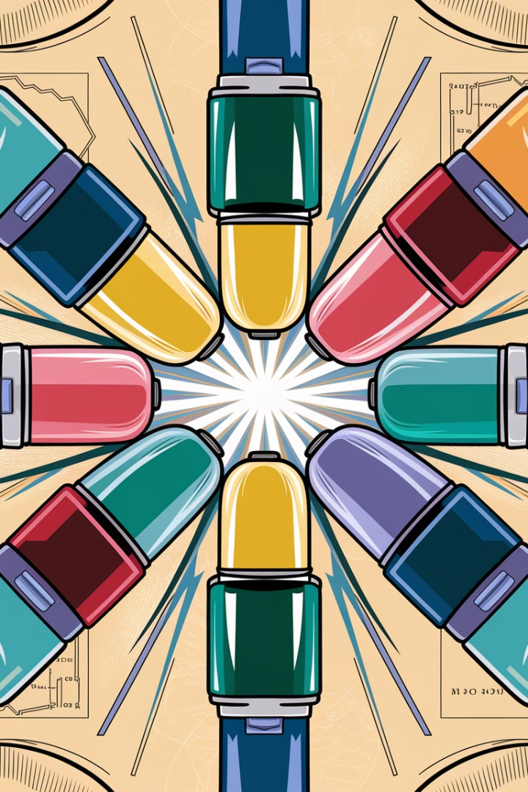

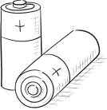

День батарейки
Анна Анатоліївна Тимченко
Notes:
1

Slide 2
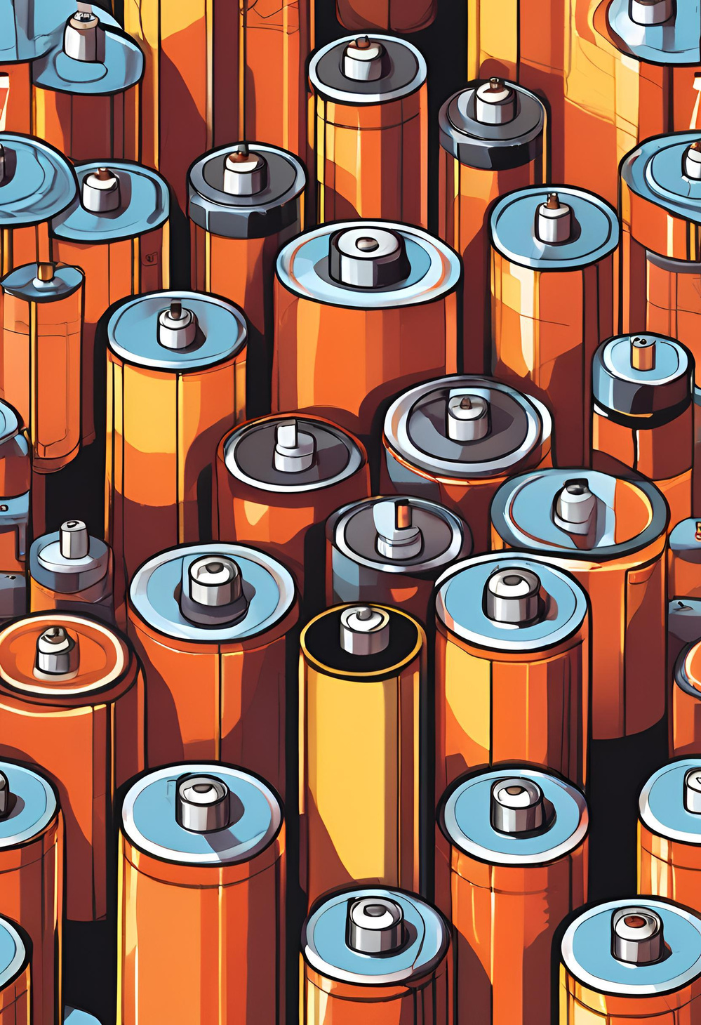
День батарейки: історія та цікаві факти
День батарейки – це чудова нагода дізнатися більше про маленький, але надзвичайно важливий винахід, який вплинув на наше життя. Відзначається він щороку 18 лютого, і присвячений винаходу першої хімічної батареї. У цій презентації ми зануримося в історію створення батарейки, дізнаємося про цікаві факти та розглянемо, як вони рятують життя і навіть використовуються в космосі. Приєднуйтесь до нас у цій захопливій подорожі!
Notes:
1

Slide 3
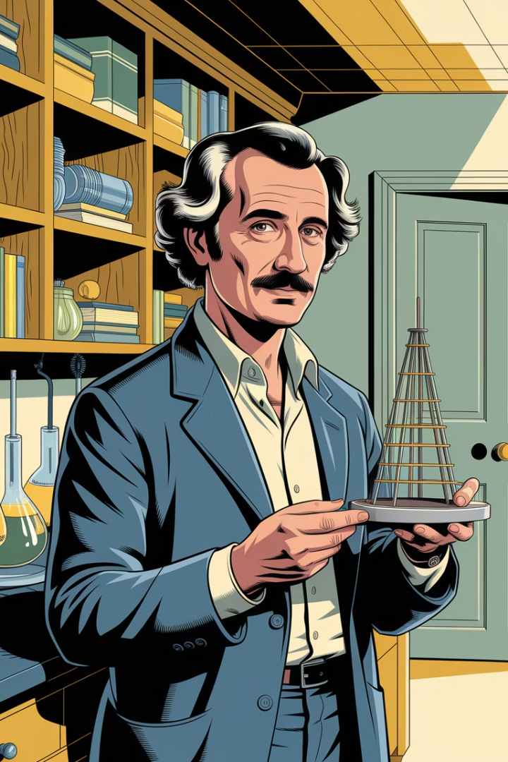


Алессандро Вольта: батько електричної батареї
Винахідник
Вольтів стовп
День батарейки відзначається на честь дня народження Алессандро Вольта, італійського фізика, який у 1800 році винайшов першу електричну батарею, відому як "вольтовий стовп".
Вольта довів, що електрика може бути створена не тільки живими організмами, але й за допомогою хімічної реакції між різними металами, здійснивши революцію в науці.
Notes:
2

Slide 4
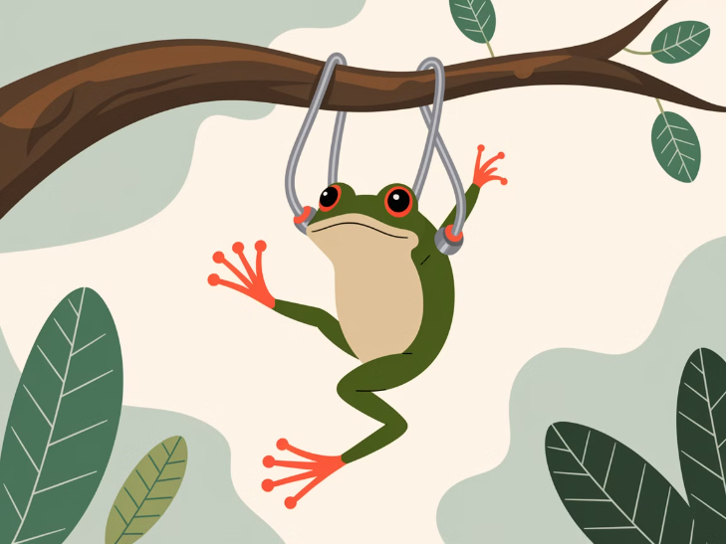
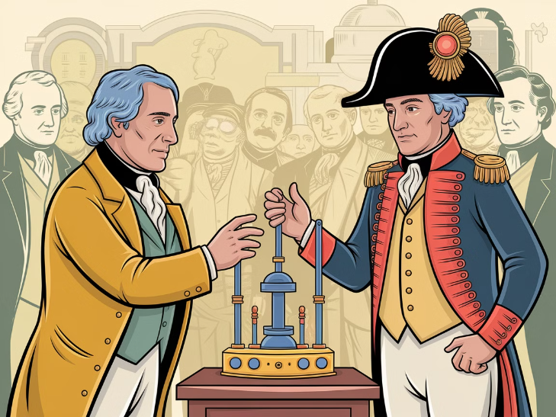
Від "Жаб'ячих лапок" до справжніх батарей
Випадкове відкриття Гальвані
Доказ Вольти
Луїджі Гальвані випадково виявив, що лапки жаби смикаються від контакту з металом. Він вважав, що це "тваринна електрика", але помилявся.
Вольта довів, що це не "тваринна електрика", а результат хімічної реакції між різними металами, і створив першу хімічну батарею.
Notes:
3

Slide 5
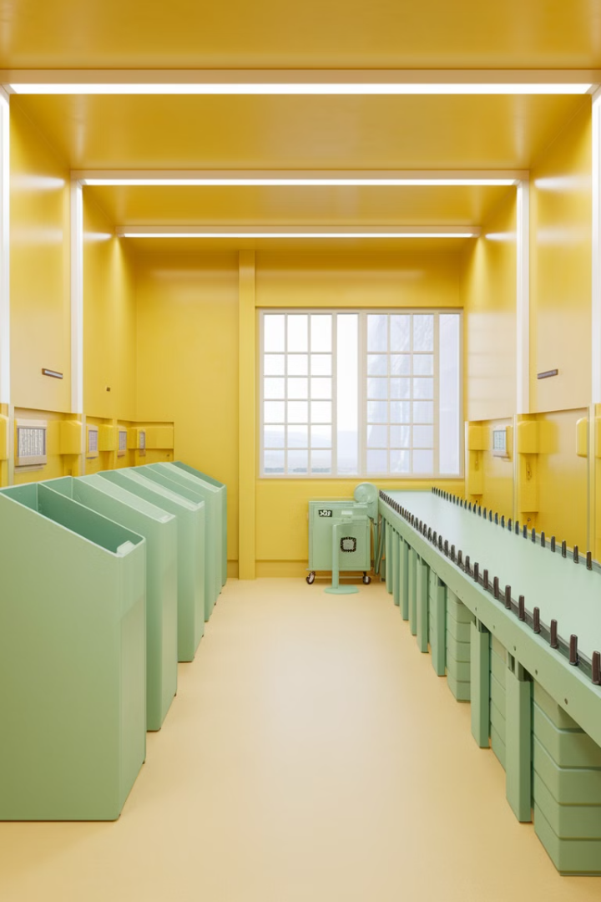



Переробка батарейок: захист навколишнього середовища
Свинцево-кислотні акумулятори
Свинцево-кислотні акумулятори (автомобільні) переробляють у великій кількості, що допомагає зменшити забруднення довкілля.
Лужні батарейки
Лужні батарейки часто викидають, але їх також можна утилізувати екологічно, здаючи їх на спеціальні пункти прийому.
Важливість переробки
Правильна утилізація батарейок зменшує забруднення навколишнього середовища важкими металами та іншими шкідливими речовинами.
Notes:
4

Slide 6
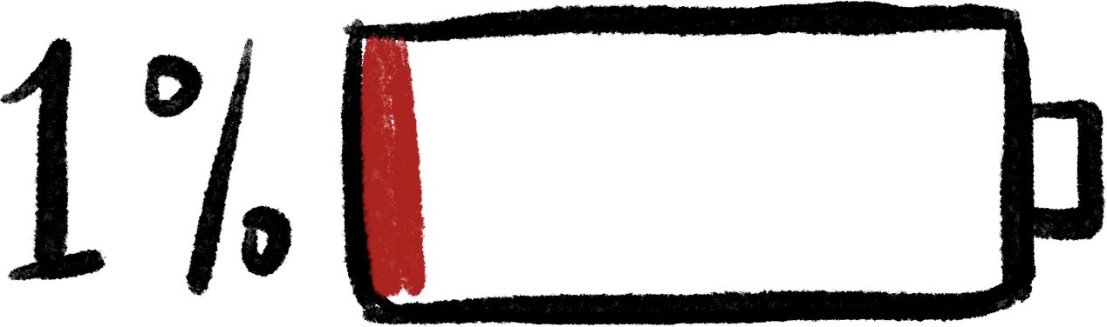



"Вічних" батарейок не існує
Літієві
1
Втрачають 2-3% заряду на рік.
2
Нікель-кадмієві
Втрачають заряд ще швидше.
3
Будь-які
З часом розряджаються, навіть без використання.
Notes:
5

Slide 7

Батарейки в медицині: рятівники життів
Кардіостимулятори
Слухові апарати
Без батарейок не працювали б кардіостимулятори, які підтримують серцевий ритм у людей з вадами серця.
Слухові апарати, що допомагають людям з вадами слуху, також потребують надійних батарейок для своєї роботи.
Інсулінові помпи
Інсулінові помпи, які допомагають хворим на діабет, також працюють від батарейок, забезпечуючи безперервне введення інсуліну.
Notes:
6

Slide 8
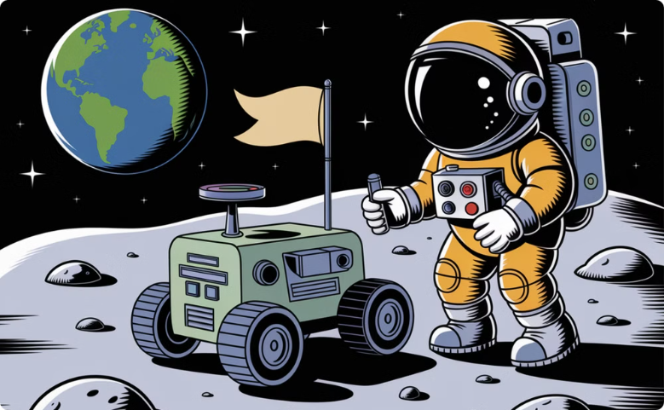
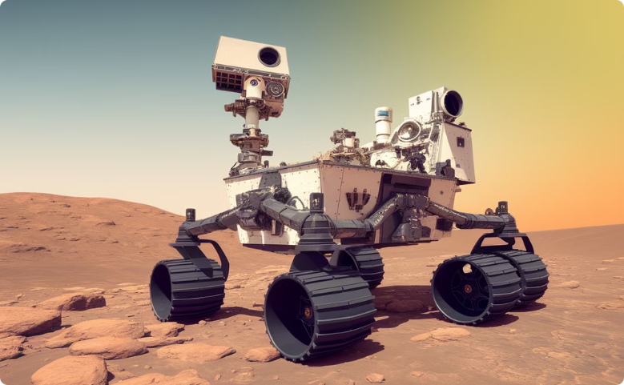
Батарейки в космосі: підкорення нових горизонтів
Місячна місія
Марсоходи
На Місяці астронавти "Аполлона" використовували батареї для живлення приладів, необхідних для дослідження поверхні.
Марсоходи, такі як Perseverance, працюють на ядерних батареях (RTG), забезпечуючи довготривалу роботу в суворих умовах Марса.
Notes:
7

Slide 9

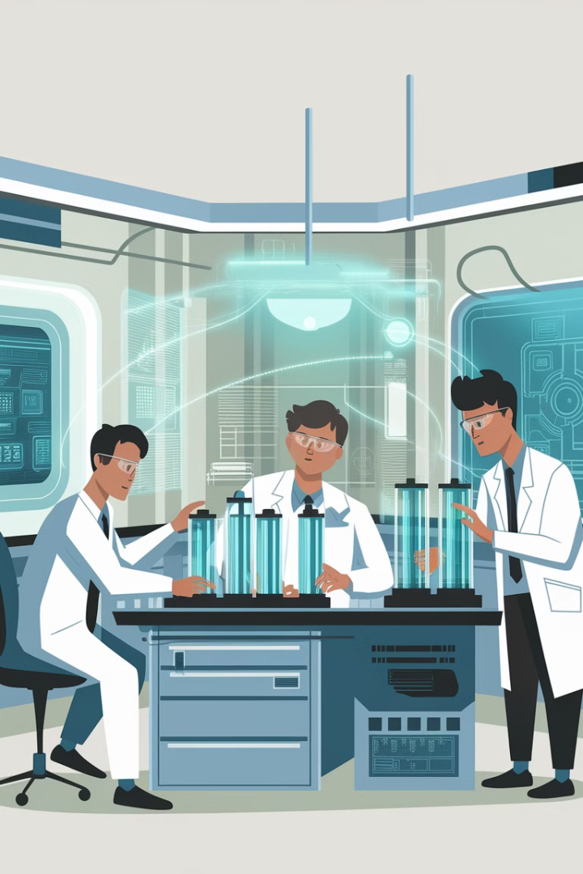
Батарейки майбутнього: екологічність та ефективність
1
Біорозкладні батарейки
Вчені розробляють біорозкладні батарейки, які не шкодять довкіллю, розкладаючись після використання.
2
Водяні батареї
Водяні батареї використовують воду як електроліт, забезпечуючи безпечну та екологічну альтернативу традиційним батареям.
3
Графенові батареї
Графенові батареї можуть працювати довше та заряджатися швидше, завдяки унікальним властивостям графену.
Notes:
8

Slide 10
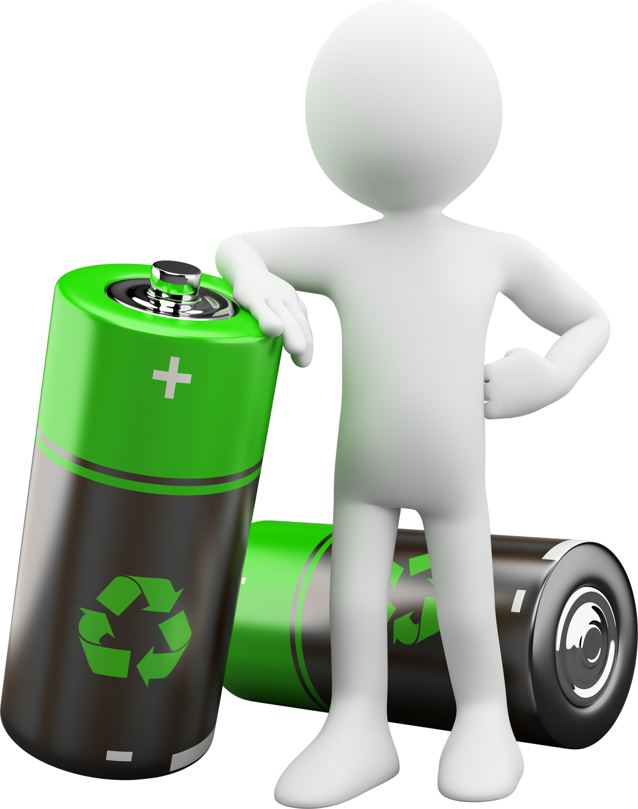
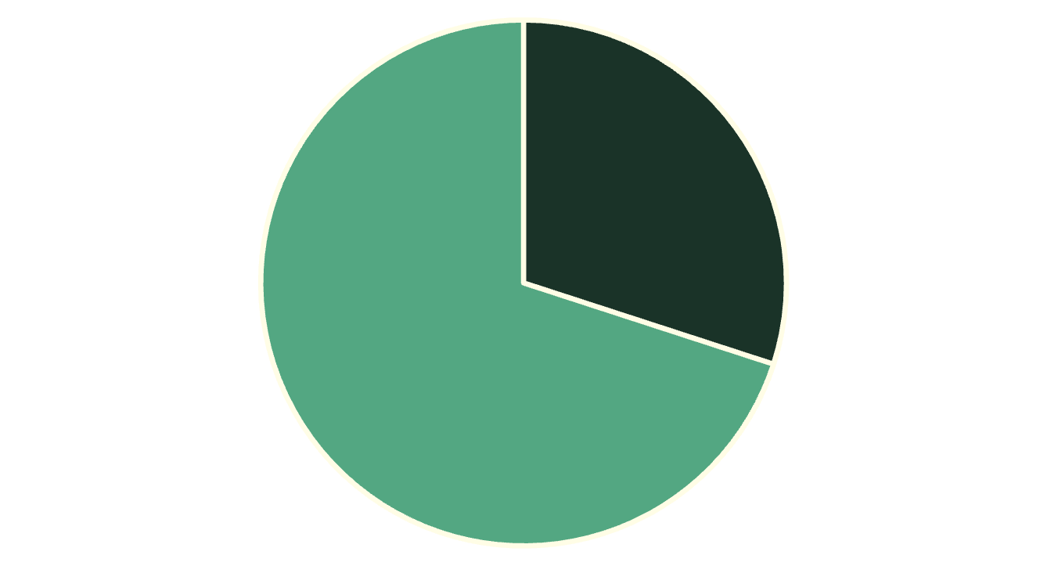
Важливість правильної утилізації
Переробка
Неправильна утилізація
В середньому людина використовує близько 20 батарейок на рік, і лише 30% з них потрапляють на переробку. Неправильна утилізація може призвести до серйозного забруднення довкілля. Давайте разом змінювати цю статистику!
Notes:
9

Slide 11

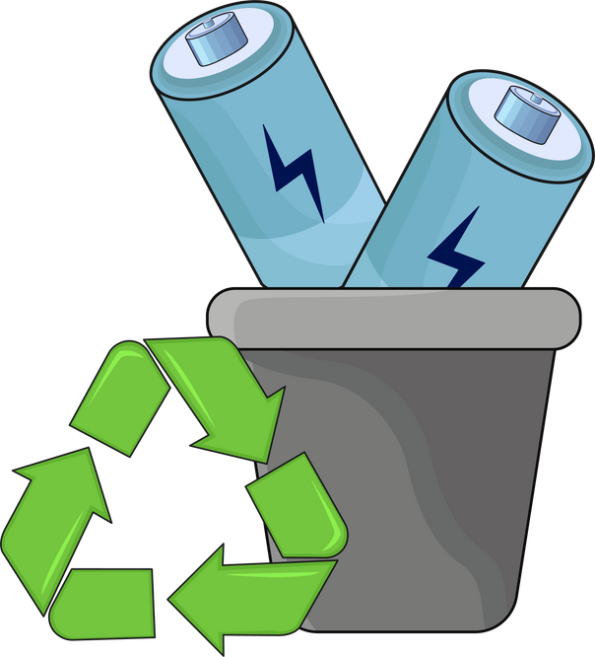
Зробімо внесок у збереження планети!
1
Здавайте батарейки на переробку
Здавайте старі батарейки на переробку, щоб зменшити забруднення навколишнього середовища та зберегти ресурси планети.
2
Підтримуйте екологічні ініціативи
Підтримуйте екологічні ініціативи, спрямовані на розробку та впровадження нових, екологічно чистих джерел енергії.
Нехай кожен день буде Днем Батарейки! 😉🔋♻
Notes:
10

